Slide 1
Válaszok, hibák, javítások, érvelések – a kísérlettervezés fejlesztése közben
Dr. Borbás Réka Szilvia
MTA-ELTE Kutatásalapú Kémiatanítás Kutatócsoport
2025. május 9.

Slide 2
Bevezetés. Célkitűzés.
Természettudományos gondolkodás és annak fejlődése, fejleszthetősége
  Magasabb szintű gondolkodás – kísérlettervezés, rendszerben való gondolkodás
Természettudományos tárgyak: „nem szeretem, mert nem értem” és „nem akarom megérteni, mert nem érdekel” – ne kelljen magolni
Összefüggések, problémamegoldó gondolkodás, logikus gondolkodás kompetenciái – mérhető az érveléseken keresztül

Slide 3
Kérdések
Mi merült még fel a longitudinális vizsgálat során?
Mennyire egységesen fejlődik a diákok érvelési képessége?
Függ-e a diákok érvelési képessége az elsajátított ismeretektől?
A diákok milyen minőségű fogalmi hálók mentén oldanak meg problémát és érvelnek sikeresen?
Az érvelés képességére és annak fejlődésére milyen háttérváltozók lehetnek befolyással?
Hány információegység használata mellett érvelnek sikeresen a diákok?
Az érvelési képesség milyen szintjei figyelhetők meg a 7-9. évfolyamon?

Slide 4
Az érvelés képességének időbeli változása
Statisztikailag szignifikáns különbségek
Tananyag komplexitása, absztraktsága – és közben a diákok is fejlődnek
 | Teljes teszt átlageredménye | Érvelési kérdések átlageredménye
T1 | 51% | 51%
T2 | 52% | 41%
T3 | 47% | 45%
Korreláció (ρ=0,191 és 0,425) az érveléssel szerzett pontok változása és a többi kérdésre adott pontok változása között
Egyre jobb teljesítményt nyújtók arányosan sikeresebbek az érvelést igénylő kérdésekben

Slide 5
Az érvelés képességének időbeli változása
12-14 éves kor között korreláció a korábbi teljesítmény és az egy évvel későbbi teljesítmény között ⇒
Absztrakciós fejlődési szakasz kezdetén szignifikánsabb hatása van a korábbi képességnek, 15 éves korra kiegyenlítődik ⇒
mindenki tud fejlődni, de a fejlődés üteme nem feltétlenül egyenletes

Slide 6
Kísérlettervezés és érvelés
A kísérlettervezés magasabb szintű gondolkodási műveleteket, képességeket igényel és fejleszt
A kísérlettervezést kétféle módon tanuló diákok illetve a kontrollcsoport érvelési kérdésekben nyújtott teljesítménye között szignifikáns eltérés nem mutatkozott.
De…

Slide 7
Kísérlettervezés és érvelés
Érveléssel elért eredmény | A kísérlettervező kérdéseken elért eredmény százalékban
 | T1.2 | T2.2 | T3.2
0 | 32,6 | 45,1 | 39,0
1 | 46,3 | 62,1 | 48,9
2 | 51,4 | 67,4 | 58,2
3 | 55,3 | 69,3 | 66,4
4 | 64,2 | 75,9 | 73,7
5 | 75,2 | 75,8
6 |  | 73,3
Regresszió (R) | 0,984 | 0,857 | 0,998
Korreláció | 0,350 | 0,316 | 0,362
a teszteken belül a diákok kísérlettervező T1.2, T2.2 és T3.2 kérdéseken nyújtott átlagos teljesítménye és az érvelési kérdésekben való eredményessége
közepesen erős az összefüggés

Slide 8
Kísérlettervezés és érvelés
mennél jobban tud érveli a diák, annál jobb teljesítmény várható tőle a magasabb szintű gondolkodási műveletekben
Jól megindokolja a helyes válaszát ⇔ érti, hogy kell megtervezni egy kísérletet, mit miért tesz

Slide 9
Az érvelés képessége és a tárgyi tudás
ha a diákok nem rendelkeznek elegendő kémiai ismeretekkel, akkor az érvelési kérdésekre is kisebb hatékonysággal tudnak válaszolni
a háttértudásnak jelentős hatása van az gondolkodási kompetenciák eredményes használatára
Mit jelent a nem nulla tengelymetszet?

Slide 10
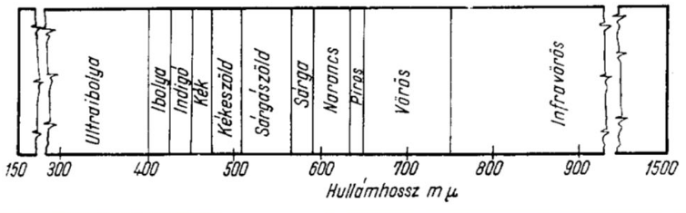
Az érvelés képessége és a tárgyi tudás
a diákok értelmezési és alkalmazási képességét függetlenítsük az ismeretek meglététől
olyan kérdések, ahol a tényeket, ismereteket a feladat szövege megadta
mérhető, hogy a diák a leírt ismeretekből és tényekből kiindulva hogyan tud logikusan gondolkodni
Pl. T1.5a A mérsékelt égövön termesztett cukorrépa átlagosan 75% vizet és 25% szá-razanyagot tartalmaz; cukortartalma 13-19% között változik. A cukornád viszont melegebb és csapadékosabb éghajlatú helyeken terem, és a világ cukortermelésének kb. 79%-át adja. A cukornád érett szára jellemzően 11-16% rostot, 12-16% oldható cukrot, 2-3% nem cukortartalmú szénhidrátot és 63-73% vizet tartalmaz. Miből állítanak elő több cukrot a világon: cukor-répából vagy cukornádból? Válaszodat a fenti szöveg alapján indokold meg!
Pl. T3.7 Minél nagyobb a fény hullámhossza, annál kisebb a fény fotonjainak energiája. Magyarázd meg az ábra alapján, hogy a lítium vörös lángfestése vagy a kálium ibolyaszínű lángfestése jelez-e nagyobb gerjesztési energiát.

Slide 11
Az érvelés képessége és a tárgyi tudás
A tengelymetszetek (40, 32, 38% várható 0 pontos tudásszint mellett) és az ismereteket megadó feladatokban való érvelés sikeressége hasonló érték
De! gyenge korreláció az ismeretek összpontszáma és az adott kérdésen szerzett pontszám között
mégis számít, hogy mennyi háttértudással rendelkezik a diák még az olyan esetekben is, amikor ezt a kérdésfeltevés módjával szeretnénk lecsatolni
Ismeretekre kérdező kérdéseken elért eredmény | Indoklást igénylő, az ismereteket megadó kérdéseken elért eredmény
 | T1.5a | T2.4a | T2.4b | T3.7
0 | 34% | 34% | 45% | 42%
1 | 45% | 41% | 48% | 52%
2 | 51% | 55% | 56% | 45%
3 | 56% | 58% | 66% | 57%
Átlag | 45% | 42% | 50% | 47%
Korrelációs eh. | 0,144 | 0,179 | 0,110 | 0,065

Slide 12
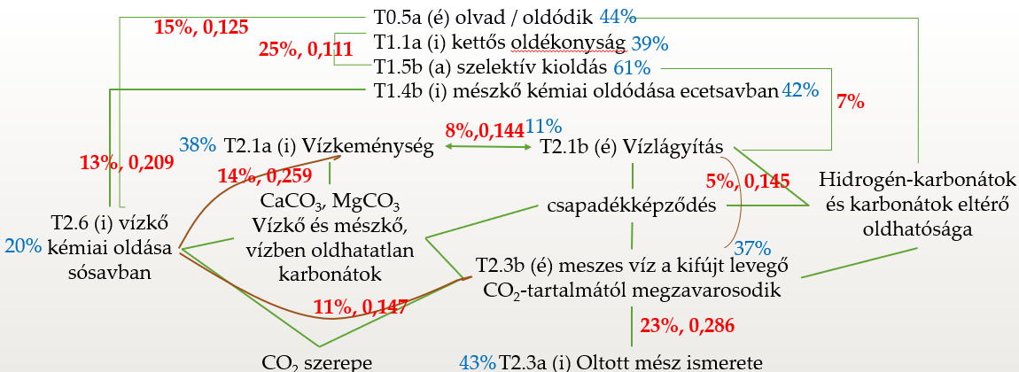
Az érvelés képessége és a tárgyi tudás
A T0-T1 tesztek fogalmi hálója
4 ismeretre kérdező feladat ⇒ fogalmi háló jósága
2 érvelési feladat
(ismeretek, jelensé-
gek értelmezését
elváró kérdés)

Slide 13
Az érvelés képessége és a tárgyi tudás
A T0-T1 tesztek fogalmi hálója
4 ismeretre kérdező feladat ⇒ fogalmi háló jósága
2 érvelési feladat
Jobb fogalmi háló ⇒ sikeresebb
érvelési feladatmegoldás
 | 0 | 1 | 2 | 3 | 4
T2.1b | 0,01 | 0,02 | 0,10 | 0,24 | 0,21
T2.3b | 0,18 | 0,27 | 0,50 | 0,59 | 0,61

Slide 14
Az érvelés képessége és a tárgyi tudás
Miért zavarosodik meg a meszes víz, ha belefújunk egy csövön keresztül? (NI=0,63)
  0p: 1,11 fogalmi háló értéke
  1p: 1,91 fogalmi háló értéke
Miért nem alkalmas a szódabikarbóna vízlágyításra? (NI=0,89)
  0p: 1,30 fogalmi háló értéke
  1p: 2,58 fogalmi háló értéke

Slide 15
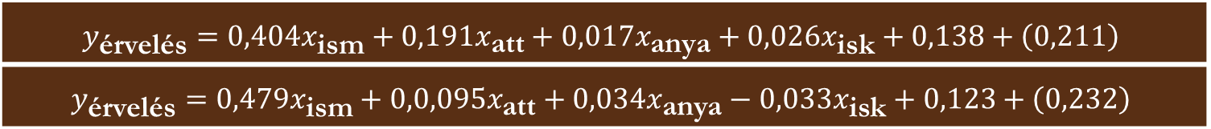
Háttérváltozók hatása az érvelés képességére
Diákok neme – nincs korreláció
Anya iskolai végzettsége – kezdetben jelent előnyt
Iskola erőssége – bizonyos mértékben befolyásol
Legfontosabb tényező: motiváltság, attitűd: korreláció gyenge, de szignifikáns (ρ₇ = 0,187, ρ₈ = 0,301, ρ₉ = 0,228)
Többváltozós lineáris regresszió 7. és 8. évvégi eredményekre ⇒
az érvelés képességére legnagyobb hatással a tárgyi ismeretek vannak
$$y_{\text{é}\text{rvel}\text{é}\text{s}}=0,404x_{\text{ism}}+0,191x_{\text{att}}+0,017x_{\text{anya}}+0,026x_{\text{isk}}+0,138+\left(0,211\right)$$
$$y_{\text{é}\text{rvel}\text{é}\text{s}}=0,479x_{\text{ism}}+0,0,095x_{\text{att}}+0,034x_{\text{anya}}−0,033x_{\text{isk}}+0,123+\left(0,232\right)$$

Slide 16
Kognitív terhelés – transzfer távolsága
Információegységek száma a kérdésben és az a megoldáshoz vezető gondolatmenetben → kognitív terhelés (AI objektív számolása, felülbírálva)
Megoldáshoz vezető lépések száma, a feladatlapokban megjelenő horgonyhoz képest → transzfer távolsága
LOTS: alacsony kognitív képességet igénylő kérdés, legfeljebb egy további gondolati lépés, illetve ahol nincs újszerű, ismeretlen elem
HOTS: magasabb kognitív képességet igénylő kérdés, távoli transzfer kérdések, ahol 2-3 gondolati lépés vezet a megoldáshoz, vagy szokatlan, új a probléma környezete

Slide 17
Kognitív terhelés – transzfer távolsága
A kognitív terhelés és diákok érvelési képessége között nem találtam korrelációt.
a LOTS típusú érvelős kérdéseken a diákok átlagosan 43,0%-ot értek el, míg a HOTS típusú kérdéseken átlagosan 47,8%-ot
a LOTS kérdések jelentős korrelációban vannak a fogalmi térkép jóságával (ρ=0,469)
a HOTS kérdések és a fogalmi térkép közötti kapcsolat gyengébb (ρ= 0,217)
Kérdés kódja | IU | NI | Kérdés kódja | IU | NI
LOTS kérdések |  |  | HOTS kérdések
T2.1b | 3 | 0,89 | T1.1b | 3 | 0,63
T1.6 | 4 | 0,27 | T1.3 | 4 | 0,37
T2.3b | 4 | 0,63 | T2.5 | 4 | 0,33
T2.4b | 5 | 0,51 | T3.3 | 4 | 0,43
T2.7 | 5 | 0,60 | T1.7* | 5 | 0,70
T3.7 | 5 | 0,53 | T3.5* | 5 | 0,71
T1.5a | 6 | 0,56
T2.4a | 6 | 0,58
T3.1b | 6 | 0,50
Notes:
az összetettebb kérdéseken értek el magasabb pontszámot a diákok,

Slide 18
Kognitív terhelés – transzfer távolsága
A kognitív terhelés és diákok érvelési képessége között nem találtam korrelációt.
a LOTS típusú érvelős kérdéseken a diákok átlagosan 43,0%-ot értek el, míg a HOTS típusú kérdéseken átlagosan 47,8%-ot
a LOTS kérdések jelentős korrelációban vannak a fogalmi térkép jóságával (ρ=0,469)
a HOTS kérdések és a fogalmi térkép közötti kapcsolat gyengébb (ρ= 0,217)
⇐ fontos az érvelés sikerességéhez a háttértudás,
de a közeli transzfer példákban (LOTS) a háttértudásnak markánsabban van jelentősége
a magasabb kognitív tevékenységet igénylő problémáknál (HOTS) a kreativitásnak lehet nagyobb szerepe
Notes:
az összetettebb kérdéseken értek el magasabb pontszámot a diákok,

Slide 19
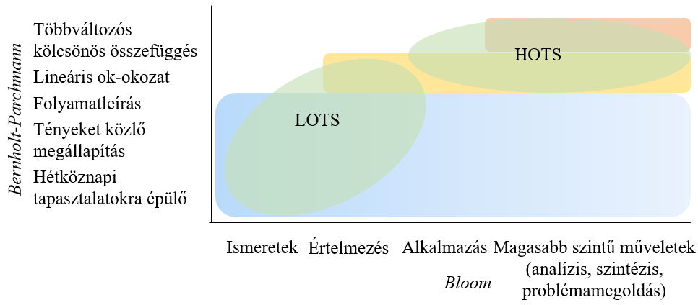
A problémák többféle kategorizálása

Slide 20
Érvelési szintek a 7-9. évfolyamon
Lineáris ok-okozati összefüggések átlagosan 51%-os sikerességgel, de
95%-a diákoknak már legalább egyszer természettudományos kontextusban hatékonyan használta 7. osztályban is
a diákok 24%-ánál előfordul, hogy felcseréli az ok-okozatot (7. osztályban)
5-7%-ánál megjelenik a „miért?” kérdésre válaszként az okozat megismétlése
7. és 9. osztályban is

Slide 21
Érvelési szintek a 7-9. évfolyamon
Az idő előrehaladtával egyre többen próbálkoznak az indoklással
  az indoklás hiánya 7. osztályban: 15% (hasonló karakterű kérdés esetében)
  9. osztályban: 9%
30% többszörös összefüggésű, komplex érvelésre is képes, de ebben a korosztályban nincs ezen a téren a mintában látványos változás idővel
(pl. Tudna-e a molnárpoloska szaladni a benzín felszínén?)

Slide 22
Összegzés
A diákok érvelési képességének fejlődésére a kor és a korábbi képességek hatnak.
A diákok érvelési képessége szorosan összefügg az elsajátított ismeretek mennyiségével. A háttértudás akár látens módon is segítheti a sikeres probléma-megoldást, érvelést. Az ismeretek megléte különösen a közeli transzfert igénylő feladatoknál hangsúlyos.
A diákok akkor képesek igazán eredményes érvelésre, ha jól felépített, strukturált fogalmi hálóval rendelkeznek.
A háttérváltozók közül legnagyobb mértékben az attitűd, kisebb mértékben az anya iskolai végzettsége és az iskola erőssége befolyásolja az érvelés képességét.
Notes:
Tartalmat tanítsunk vagy kompetenciákat fejlesszünk? A válaszom: igen. Egyik sem megy jól a másik nélkül.

Slide 23
Összegzés
A kognitív terhelés és az érvelés között a vizsgált mintában nem volt korreláció.
A diákok főként lineáris kauzalitást használják érvelésükben, de még gyakori az indoklás hiánya, az ismétlés is.
Limitációk:
nem reprezentatív minta – 6 és 8 osztályos gimnáziumok
De az eredmények pedagógiai, módszertani fejlesztésekhez alkalmazhatók.

Slide 24
Köszönöm a figyelmet!
MTA Kutatásalapú Kémiatanítás Kutatócsoport: „Kutatásalapú kémiatanítás és rendszerszemléletű gondolkodás” projekt
MTA Közoktatás-fejlesztési Kutatási Programja SZKF-6/2021

